Slide 1
Хранение документов в нотариальной конторе и нотариальном бюро.

Slide 2
Порядок и сроки хранения нотариальных документов устанавливаются Министерством юстиции Республики Беларусь.

Slide 3

С момента оформления (удостоверения, выдачи, составления) и до передачи в нотариальный архив документы хранятся в помещении нотариальной конторы, в нотариальном бюро.

Slide 4

Заведующий нотариальной конторой, а также лицо, ответственное за ведение делопроизводства, нотариус обеспечивают сохранность документов и дел.

Slide 5
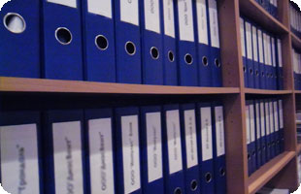
Дела хранятся в рабочих комнатах и (или) специально отведенных для этой цели помещениях в запираемых шкафах, обеспечивающих их полную сохранность, предохраняющих документы от пыли и воздействия солнечного света. В целях повышения оперативности поиска документов дела располагаются в шкафах в вертикальном положении корешками наружу в соответствии с номенклатурой дел. На корешках обложек дел указываются индексы по номенклатуре.

Slide 6

Документы и дела, находящиеся на оперативном хранении, могут выдаваться в пользование в пределах организации другим структурным подразделениям организации, сторонним организациям и в случаях, определенных действующим законодательством, гражданам.

Slide 7
Выдача документов и дел в пользование другому структурному подразделению организации производится с разрешения руководителя структурного подразделения.
Выдача документов и дел сторонней организации производится на основании письменного запроса этой организации и резолюции руководителя организации.
Выдача документов и дел гражданам осуществляется в соответствии с законодательством Республики Беларусь.

Slide 8
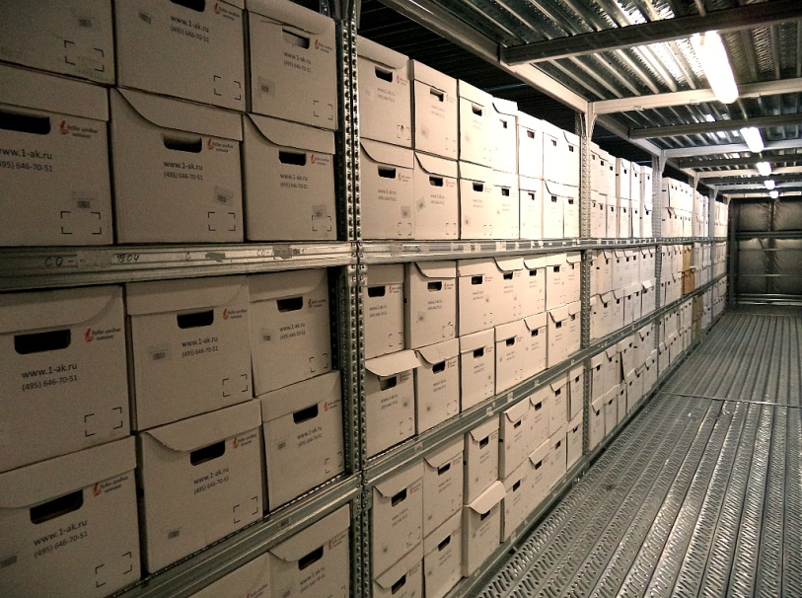
Нотариальные документы, а также документы, на основании которых они совершены, книги (журналы) учета и реестры, являющиеся документами постоянного и временного (свыше 10 лет) хранения, передаются в нотариальный архив не позднее одного года после окончания 10-летнего срока их хранения у нотариуса, в нотариальной конторе. Дела временного (до 10 лет включительно) хранения в нотариальный архив не передаются, если иное не установлено настоящими Правилами, и по истечении сроков временного хранения подлежат уничтожению в установленном порядке.

Slide 9

Отбор дел к уничтожению и составление на них акта о выделении к уничтожению документов и дел, не подлежащих хранению производится после подготовки описей дел постоянного и временного (свыше 10 лет) хранения за этот же период.

Slide 10
Организация работы по экспертизе ценности документов осуществляется постоянно действующей центральной экспертной комиссией территориальной нотариальной палаты, которая создается в составе не менее трех человек территориальной нотариальной палатой.

Slide 11
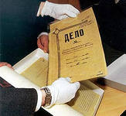
Непосредственный отбор документов нотариальной конторы, государственной нотариальной конторы, планируемых к уничтожению, осуществляют соответственно заведующий нотариальной конторой, а также лицо, ответственное за ведение делопроизводства нотариальной конторы, а документов нотариуса – нотариус нотариальной конторы, нотариус нотариального бюро.

Slide 12

Проверку правильности произведенного отбора осуществляет центральная экспертная комиссия территориальной нотариальной палаты, по результатам работы которой на отобранные к уничтожению дела составляется акт о выделении к уничтожению.

Slide 13
Передача дел в нотариальный архив осуществляется по графику, составленному и утвержденному руководителем нотариального архива, согласованному с соответствующей территориальной нотариальной палатой. Дела нотариальной конторы передаются в нотариальный архив заведующим нотариальной конторой, дела нотариуса – нотариусом нотариальной конторы, нотариусом нотариального бюро по описям дел постоянного, временного (свыше 10 лет) хранения.

Slide 14

Спасибо за внимание!

